Slide 1
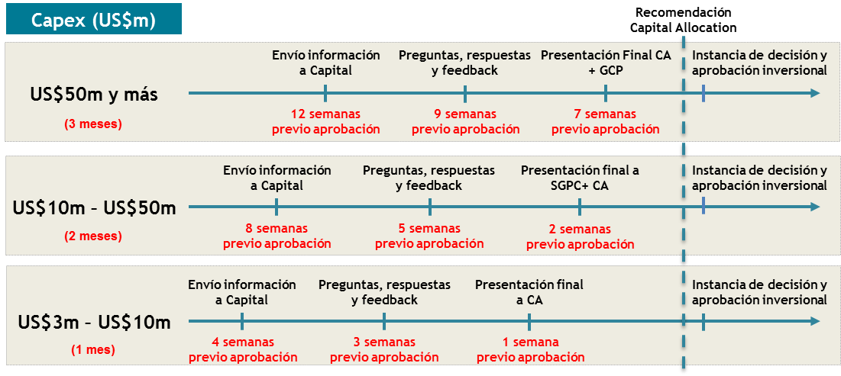
Ruta de Aprobación Inversiones
Versión VAF de Enero 2019
Estudios/Proyectos incluidos en presupuesto
CAPEX |  | Ruta de Aprobación Proyectos y Estudios Preinversionales incluidos en Presupuesto (*) |  | Entregables Requeridos
Desde KUS$ | Hasta KUS$
50.001 | y más | Comité Inversiones (CI) -> Capital Allocation -> VPO (OPR) -> VPF -> PE -> Dir Plc -> Dir CEN |  | - Informe Estandar ADS - Ficha SAP firmada por GG - ppt (Comité Inv., OPR, DIR), según corresponda
15.001 | 50.000 | Comité Inversiones (CI) -> Capital Allocation -> VPO (OPR) -> VPF -> PE -> Dir CEN
10.001 | 15.000 | Comité Inversiones (CI) -> Capital Allocation -> VPO (OPR) -> VPF -> Dir CEN
3.000 | 10.000 | Comité Inversiones (CI) -> Capital Allocation
500 | menor a 3.000 | Comité Inversiones (CI)
0 | menor a 500 | Aprobados por GG |  | - Ficha SAP firmada por GG
 |  | (*) Monto permitido GG CEN hasta KUS$10.000
Estudios/Proyectos fuera de presupuesto
CAPEX |  | Ruta de Aprobación Proyectos y Estudios Preinversionales fuera de Presupuesto (*) |  | Entregables Requeridos
Desde KUS$ | Hasta KUS$
10.001 | y más | Comité Inversiones (CI) -> Capital Allocation -> VPF -> PE -> Dir Plc -> Dir CEN |  | - Informe Estandar ADS - Ficha SAP firmada por GG - ppt (Comité Inv., OPR, DIR), según corresponda
5.000 | 10.000 | Comité Inversiones (CI) -> Capital Allocation -> VPF -> PE -> Dir CEN
0 | 5.000 acum año | Comité Inversiones (CI) -> Capital Allocation -> VPF
 |  | (*) Monto permitido GG, hasta mitad de monto facultado (acumulado año - compensando en cartera de proyectos)
Plazos Capital Allocation

Slide 2
Inversiones On-Budget: procedimiento para solicitar aprobación y solicitud de fondos para la fase de ejecución
Flujograma
A continuación se muestran las etapas clave del proceso de solicitud para fase de ejecución. Detalles de este proceso se encontrarán en los Anexos:
Envío de información
Finanzas compañía envía información a la Sub Gerencia de Planificación y Capex (SGPC).
Los plazos están definidos en el Anexo I .
El formulario de solicitud y la información mínima requerida se presentan en los Anexo II y III.
Proceso de preguntas, respuestas y feedback
La SGPC hace preguntas y recibe respuestas por parte del equipo de finanzas compañía. En caso que se requiera se pedirá más información de respaldo. En esta etapa, la SGPC generará un feedback preliminar en función de la información disponible a la fecha.
Los plazos de este proceso están definidos en el Anexo I.
Presentación Final
La Compañía hace una presentación final que incorpore los comentarios recibidos en la anterior y los contenidos mínimos y formatos establecidos del Anexo III en consistencia con el ADS* para Proyectos Menores (ADS_MS-020, ADS-PR_020 y 022).
Los plazos de este proceso están definidos en el Anexo I.
Recomendación Fase Ejecución
Considerando los pasos anteriores, la SGPC decidirá sobre la pertinencia de seguir a la Fase de decisión inversional.
Esto también deberá respetar los plazos definidos en el Anexo I.
La recomendación será formalizada de acuerdo al formulario del Anexo II.
Nota:
Los plazos establecidos permiten asegurar una mínima y adecuada revisión de las inversiones. Así, será responsabilidad del gerente de finanzas de la compañía gatillar la solicitud para ejecución en los tiempos correctos, especialmente en caso de que se desee llevar la inversión a una instancia de decisión inversional específica.
*ADS: asset delivery system
Descripción proceso
SGPC: Sub Gerencia de Planificación y CAPEX
Formulación de proyectos
Eliminar o reformular proyecto
1
Aprobación
Presupuesto
Solicitud para ejecución
Si Capex > US$3m
Si Capex < US$3m
2
1
Envío de información a SGPC
Gestión Compañías
2
Proceso de preguntas, respuestas y feedback
3
3
Presentación final a SGPC
1er tollgate
4
Decisión SGPC
no seguir
4
Seguir
2^{do} tollgate
Si: Capex<US$10m*
Si: Capex<US$15m
Si: Capex<US$50m
Si: Capex>US$50m
Aprobación
VPO
No aprueba
Aprobación PE
No aprueba
Aprobación
Directorio
Aprueba
Aprueba
Aprueba
Aprobación en compañía y ejecución de proyecto
* Hasta monto permitido a Gerente General de cada Compañía según Manual de Aprobaciones
Versión: | Aprobado por:

Slide 3
Inversiones Off-Budget: procedimiento para solicitar aprobación y solicitud de fondos para proyectos que no se encuentran en presupuesto
Flujograma
Envío de información
Finanzas compañía envía información a la Sub Gerencia de Planificación y Capex (SGPC).
Para solicitudes off-budget la cartera de proyectos debe ser rebalanceada. Es decir, los fondos que se requieren para el proyecto nuevo deben ser compensados por proyectos que liberan presupuesto. El ppto de rebalanceo sólo puede provenir de proyectos que no han iniciado y que no iniciarán durante el período (proyectos completos que salen del ppto), o de proyectos que han sido cerrados en SAP y presentaron ahorro. Lo anterior implica que aquellos proyectos ya han iniciado y que presentan ahorros pero no han sido cerrados, no sirven para rebalancear. Los proyectos que finalicen con ahorros deben ser cerrados en el momento en que finalizan de manera de materializar el ahorro en ese momento.
Sólo en casos excepcionales y debidamente justificados podrán presentarse solicitudes de recursos adicionales compensando con ppto de proyectos que se encuentren en ejecución (compensación de flujos). En estos casos debe volver a presentarse la evaluación de los proyectos que están siendo alterados y todos sus parámetros comprometidos, el convenio de desempeño no se modifica.
Los plazos están definidos en el Anexo I, El formulario de solicitud y la información mínima requerida se presentan en los Anexo II y III.
Proceso de preguntas, respuestas y feedback
Al igual que para proyectos on-budget, el proceso considera una etapa de preguntas y feedback, cuyos plazos están definidos en el Anexo I.
Presentación Final
La Compañía hace una presentación final que incorpore los comentarios recibidos en la anterior y los contenidos mínimos y formatos establecidos del Anexo III en consistencia con el ADS para Proyectos Menores (ADS_MS-020, ADS-PR_020 y 022).
Los plazos de este proceso están definidos en el Anexo I.
Recomendación Fase Ejecución
Considerando los pasos anteriores, la SGPC decidirá sobre la pertinencia de seguir a la Fase de decisión inversional.
Esto también deberá respetar los plazos definidos en el Anexo I.
La recomendación será formalizada de según formulario del Anexo II.
Descripción proceso
SGPC: Sub Gerencia de Planificación y CAPEX
Formulación de proyecto y propuesta de rebalanceo
1
Eliminar o reformular proyecto
Solicitud para ejecución
Inversiones de cualquier monto
1
Envío de información a SGPC
2
Proceso de preguntas, respuestas y feedback
3
Presentación final a SGPC
1er tollgate
4
Decisión SGPC
no seguir
Seguir
2
2^{do} tollgate
Si: Capex acum <US$5m
Si:Capex<US$10m
Si: Capex>US$10m
3
Aprobación PE
No aprueba
Aprobación
Directorio
No aprueba
Aprueba
Aprueba
Aprobación en compañía y ejecución de proyecto
4
* Hasta 50% del monto permitido a Gerente General de cada Compañía según Manual de Aprobaciones
Versión: | Aprobado por:

